Slide 1

TCM-AI
Ziffernerkennung selbst gebaut
Tim | Cédric | Mika
Notes:
Cedi

Slide 2

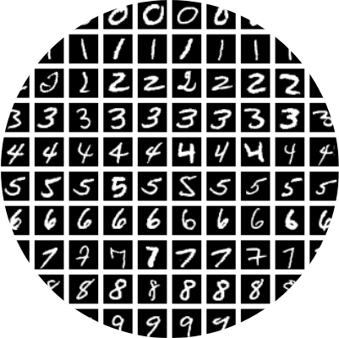
Das Problem
Chaos der Handschrift
Menschen erkennen eine "3" sofort, egal ob schief, dick oder dünn geschrieben.
Ein Computer sieht nur ein Gitter aus 784 Grauwerten (28x28 Pixel).
Bild: gemini.google.com
Notes:
Cedi

Slide 3

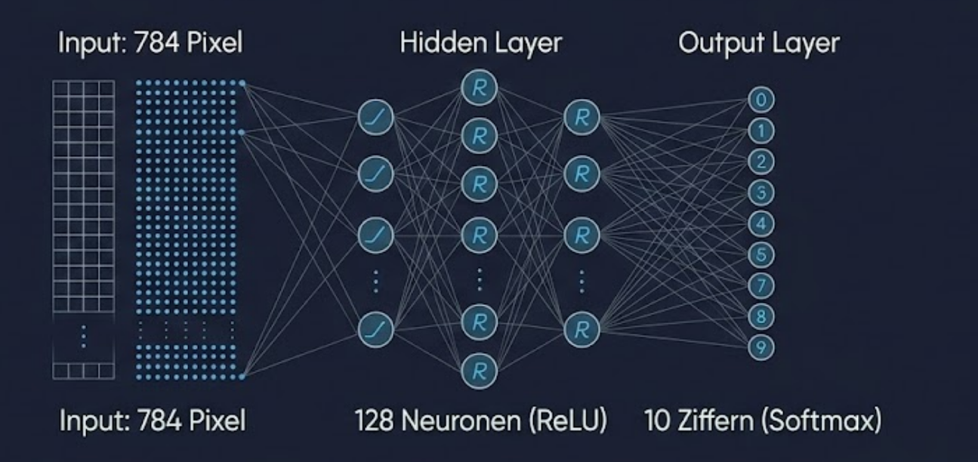
Lösung
Neuronale Architektur
•
Input: 784 Pixel
•
Hidden: 128 Neuronen (ReLu)
•
Output: 10 Ziffern (Softmax)
Bild: gemini.google.com
Notes:
Cedi

Slide 4

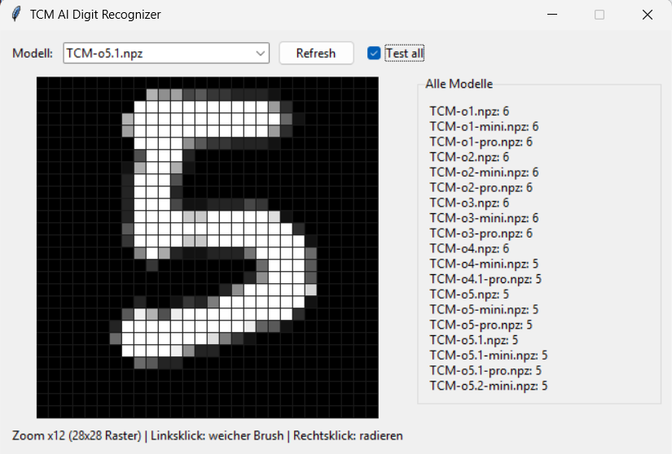
Theorie vs. Praxis
Wir haben eine app.py gebaut, in der man direkt zeichnen kann.
Das Netz verarbeitet den Canvas-Input und liefert Wahrscheinlichkeiten für 0 bis 9.
Die Theoretischen Werte waren manchmal irreführend. trotz insgesammt weniger als 9% theorethischer Verbesserung sind die neusten Modelle Welten besser in der Praxis
Bild: TCM-APP UI
Notes:
Cedric

Slide 5
Generation o1: Der Anfang
91%
Erste Gehversuche
10k Trainingsdaten
Standard SGD (Stochastic Gradient Descent).
Accuracy
Einstellungen mehr guess als optimal
Fazit: Solide, aber bei komplexen Handschriften noch überfordert.
Notes:
Tim

Slide 6


Generation o3: Daten-Boost
Reduced MNIST
Full MNIST
10.000 Bilder
60.000 Bilder
91%
96%
Die wichtigste Lektion: Datenqualität und -quantität schlagen oft Modell-Komplexität.
Notes:
Tim

Slide 7
Generation o4.1: Adam-Optimizer
Training mit Strategie
Statt stumpfem Gradientenabstieg: Adam (Adaptive Moment Estimation).
•
Individuelle Lernrate pro Neuron
•
Momentum ("Gedächtnis") für schnellere Konvergenz
Ergebnis: Sprung auf 98,2% Accuracy.
Notes:
Tim

Slide 8
Generation o5:
Das Mega-Dataset
Wir haben MNIST mit EMNIST Daten kombiniert.
30X - Trainingsdaten
Im Vergleich zum Anfang
IInsgesammt 300k Trainingsdaten
Das Ziel: Generalisierung statt Auswendiglernen.
Notes:
Tim

Slide 9






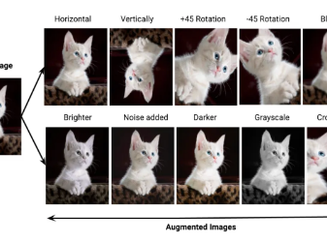
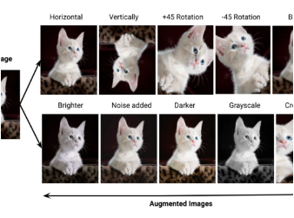
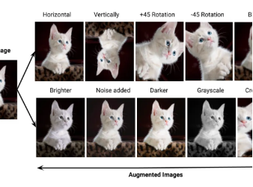
Generation o5.1: Augmentation
Rotation
Skalierung
Rauschen
Künstliche Vervielfältigung der Daten für 99,38% Accuracy.
Notes:
Tim

Slide 10
Unsere Modelle:
Überraschend: 37-fache Grösse bringt kein Mehrwert. o3-pro (10M Parameter) cs o5.2-mini (0.3M Parameter)
Notes:
Mika

Slide 11
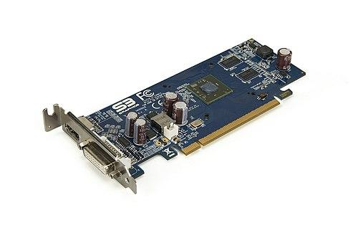
GPU - Training
Bibliothek: Numpy -> Pyopencl
Umgesetzt mir GPT5.2-Codex
-> Zu kompliziert für unser niveau
=> Trainingszeit von von Stunden auf Minuten
Bild: Wikipedia.org
Notes:
Mika

Slide 12






Unsere 3 Learnings
Daten > Architektur
Smart Training
Messen statt raten
Ein simples Netz mit perfekten Daten schlägt ein komplexes Netz mit schlechten Daten.
Optimizer wie Adam und Techniken wie Augmentation sind die wahren Game-Changer.
Jede Änderung muss durch Metriken validiert werden. Bauchgefühl täuscht oft.
Notes:
Mika

Slide 13
Fragen?
Vielen Dank für eure Aufmerksamkeit!
TCM-Team

